Slide 1
Regionalny Program Operacyjny Województwa Podkarpackiego na lata 2014-2020 – stan przygotowań do negocjacji z KE
Władysław Ortyl
Marszałek Województwa Podkarpackiego
Strzyżów, 14 maja 2014 r.

Slide 2
Plan prezentacji
RPO WP na lata 2014 – 2020 – najważniejsze informacje
Inteligentne specjalizacje/ projekty edukacyjne
Przedsięwzięcia priorytetowe w zakresie infrastruktury komunikacyjnej
Harmonogram dalszych prac nad RPO WP– negocjacje z KE

Slide 3
Cel RPO WP 2014-2020
Wzmocnienie i efektywne wykorzystanie gospodarczych i społecznych potencjałów regionu dla zrównoważonego i inteligentnego rozwoju województwa

Slide 4
Struktura projektu RPO WP 2014-2020 z dnia 9 kwietnia 2014 r.
Lp. | Nazwa osi priorytetowej | Fundusz | Cel tematyczny | Priorytet inwestycyjny
1 | Konkurencyjna i innowacyjna gospodarka | EFRR | CT 1 - Wspieranie badań naukowych, rozwoju technologicznego i innowacji CT 3 -Wzmacnianie konkurencyjności MŚP | 1.2, 3.1, 3.2, 3.3, 3.4
2 | Cyfrowe Podkarpackie | EFRR | CT 2 - Zwiększenie dostępności, stopnia wykorzystania i jakości technologii informacyjno – komunikacyjnych | 2.3
3 | Czysta energia | EFRR | CT 4 - Wspieranie przejścia na gospodarkę niskoemisyjną we wszystkich sektorach | 4.1, 4.3, 4.5
4 | Ochrona środowiska naturalnego i dziedzictwa kulturowego | EFRR | CT 5 - Promowanie dostosowania do zmiany klimatu, zapobiegania ryzyku i zarządzania ryzykiem CT 6 - Ochrona środowiska naturalnego i wspieranie efektywności wykorzystywania zasobów | 5.2, 6.1, 6.2, 6.3, 6.4, 6.5
5 | Infrastruktura komunikacyjna | EFRR | CT 4 - Wspieranie przejścia na gospodarkę niskoemisyjną we wszystkich sektorach CT 7 - Promowanie zrównoważonego transportu i usuwanie niedoborów przepustowości w działaniu najważniejszych infrastruktur sieciowych | 4.5, 7.2, 7.3, 7.4
6 | Spójność przestrzenna i społeczna | EFRR | CT 9 - Wspieranie włączenia społecznego i walka z ubóstwem CT 10 - Inwestowanie w edukację, umiejętności i uczenie się przez całe życie | 8.2, 9.1, 9.2, 10.4
7 | Regionalny rynek pracy | EFS | CT 8 - Wspieranie zatrudnienia i mobilności pracowników | 8.5, 8.7, 8.8, 8.9, 8.10
8 | Integracja społeczna | EFS | CT 9 - Wspieranie włączenia społecznego i walka z ubóstwem | 9.4, 9.7, 9.8
9 | Jakość edukacji i kompetencji w regionie | EFS | CT 10 - Inwestowanie w edukację, umiejętności i uczenie się przez całe życie | 10.1, 10.3, 10.3BIS,
10 | Pomoc techniczna (EFS) | EFS | - | -

Slide 5
Podział alokacji w ramach RPO WP 2014-2020 – wersja z 9 kwietnia 2014
Lp. | Nazwa osi priorytetowej | Fundusz | Alokacja (mln w euro) | Indykatywny % całkowitej alokacji
1 | Konkurencyjna i innowacyjna gospodarka | EFRR | 374,4 | 17,7%
2 | Cyfrowe Podkarpackie | EFRR | 76,0 | 3,6%
3 | Czysta energia | EFRR | 253,7 | 12,0%
4 | Ochrona środowiska naturalnego i dziedzictwa kulturowego | EFRR | 199,2 | 9,4%
5 | Infrastruktura komunikacyjna | EFRR | 398,4 | 18,8%
6 | Spójność przestrzenna i społeczna | EFRR | 221,4 | 10,6%
7 | Regionalny rynek pracy | EFS | 235,4 | 11,2%
8 | Integracja społeczna | EFS | 169,1 | 8,0%
9 | Jakość edukacji i kompetencji w regionie | EFS | 114,9 | 5,4%
10 | Pomoc techniczna | EFS | 69,7 | 3,3%
RAZEM |  |  | 2 112,2 | 100,0%

Slide 6
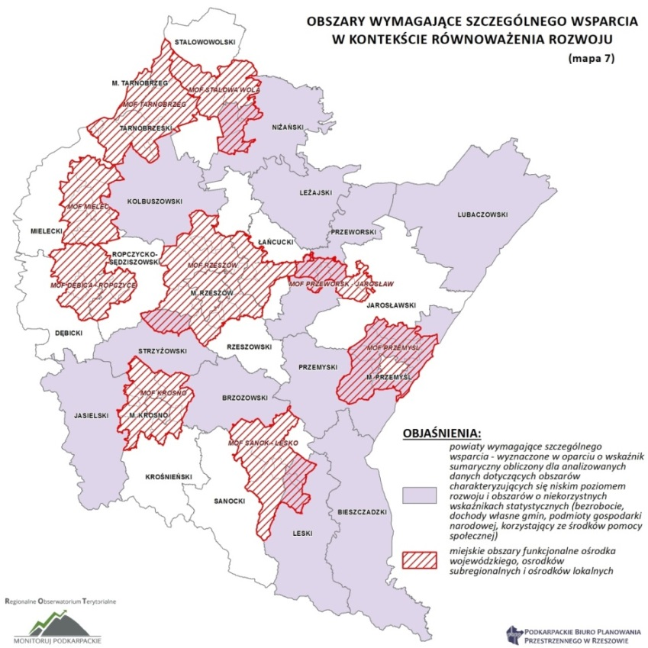
Koperty finansowe
W RPO WP 2014-2020 dla części obszarów problemowych (między innymi powiat strzyżowski) zostanie wydzielona dedykowana alokacja w ramach:
- OP 6 PI 8.2, 9.2, 10.4
- OP 7 PI 8.5, 8.7, 8.9
4 % całkowitej alokacji RPO WP (w tym 1,5% EFS) – ok. 84,4 mln euro
Tryb wyboru projektów – konkursowy

Slide 7
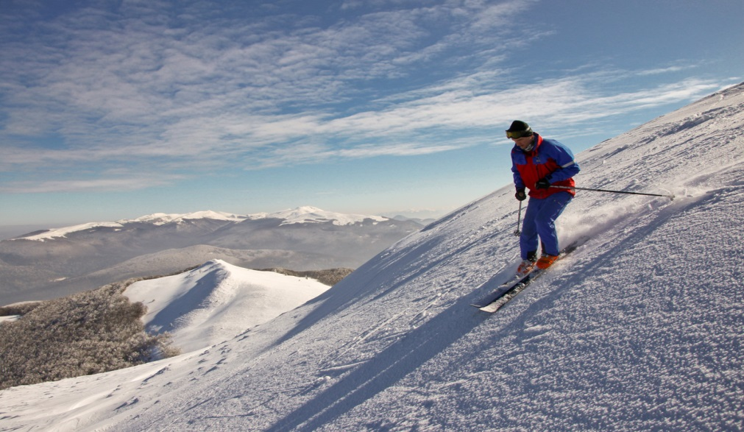
Podkarpackie „Inteligentne Specjalizacje” (wg projektu RSI)
1. Lotnictwo i kosmonautyka
2. Sektor „Jakości życia” (turystyka, biogospodarka, OZE, zdrowie obywateli)
3. Specjalizacja wspomagająca (horyzontalna) Technologie informacyjne i telekomunikacja
4. Potencjalne specjalizacje regionu: motoryzacja, biotechnologia, przemysł chemiczny

Slide 8
Wydatki na B+R
źródło: GUS listopad 2012r.

Slide 9
Wsparcie B+R w ramach RPO WP 2014-2020
Oś Priorytetowa I. Konkurencyjna i innowacyjna gospodarka
Cel szczegółowy: Wzrost działalności badawczo-rozwojowej i innowacyjnej w województwie podkarpackim.
Kierunki wsparcia / typy projektów:
wsparcie na stworzenie lub rozwój istniejącego zaplecza badawczo-rozwojowego przedsiębiorstw oraz jednostek naukowych, służącego działalności innowacyjnej
projekty B+R przedsiębiorstw, obejmujące realizację badań, prac rozwojowych, aż po wytworzenie linii demonstracyjnej
projekty związane z wdrożeniem prac B+R w działalności przedsiębiorstw
Na projekty B+R w województwie podkarpackim zarezerwowano kwotę 100 mln euro

Slide 10
Projekt „Podkarpacie stawia na zawodowców”
Wartość: 90,5 mln zł (12,5 % - wkład własny Partnerów), 31 Partnerów Okres realizacji: maj 2012 r. – czerwiec 2015 r.
Realizowane formy wsparcia:
Doposażenie szkół w sprzęt i pomoce dydaktyczne (cross-financing – 24%)
Dodatkowe praktyki zawodowe i staże zawodowe
Kursy, szkolenia i zajęcia dodatkowe – w tym kursy zawodowe
Otwieranie nowych kierunków kształcenia, modyfikowanie programów na kierunkach istniejących
Nawiązywanie trwałej współpracy szkół z przedsiębiorcami
Podnoszenie jakości zarządzania szkołą
Adaptowanie rozwiązań zagranicznych (w programach nauczania) w ramach współpracy ponadnarodowej
Kampania informacyjna, promująca wybór zawodowej ścieżki kształcenia

Slide 11
Nowe podejście do kształcenia zawodowego w perspektywie 2014-2020
Powiązanie systemu edukacji i umiejętności osób z potrzebami rynku pracy
rozwój współpracy szkół, placówek oświatowych i z ich otoczeniem, zwłaszcza z pracodawcami,
doskonalenie modelu kształcenia zawodowego oraz promocja kształcenia zawodowego,

Slide 12
Założenia dotyczące kontynuowania wsparcia szkolnictwa zawodowego w ramach RPO WP 2014-2020
Rozwój oferty edukacyjnej szkół zawodowych w celu podniesienia jakości nauczania i przygotowania kadr dla rynku pracy – w tym:
współpraca szkół/placówek kształcenia zawodowego z otoczeniem społeczno-gospodarczym, w tym zwłaszcza w zakresie praktycznej nauki zawodu (staże i praktyki, szkolenia i staże dla nauczycieli zawodu itp.)
rozszerzenie oferty edukacyjnej szkół/placówek kształcenia zawodowego (w tym zajęcia dodatkowe z zakresu przedmiotów zawodowych, zwłaszcza specjalistyczne, kursy zawodowe, innowacje pedagogiczne itp.)
wsparcie systemu zarządzania szkołami/placówkami kształcenia zawodowego
wsparcie procesów dydaktycznych w szkołach/placówkach kształcenia zawodowego, podnoszenie kwalifikacji nauczycieli – zwłaszcza kształcenia praktycznego
kreowanie rynku usług edukacyjnych i ułatwianie dostępu do edukacji, koordynacja regionalnej sieci kształcenia zawodowego

Slide 13
Projekt „Cyfrowa szkoła – Podkarpacka Chmura Edukacyjna”
Cel - rozwijanie kompetencji cyfrowych uczniów i nauczycieli poprzez stworzenie warunków do efektywnego korzystania z technologii informacyjno-komunikacyjnych w nauce, pracy oraz rozwijaniu własnych zainteresowań.
Działania:
Tworzenie oraz udostępnianie stale rozwijających się elektronicznych zasobów edukacyjnych – ze źródeł publicznych, ale również tworzonych przez nauczycieli i uczniów,
Wdrożenie kompleksowego systemu kształcenia i doskonalenia nauczycieli w zakresie korzystania z nowych rozwiązań technologicznych i metodycznych (np. odwrócone kształcenie, kształcenie zorientowane projektowo, uczenie kontekstowe),
Stworzenie subregionalnych centrów kompetencji cyfrowych wspomagających nauczycieli we wdrażaniu dydaktyki cyfrowej w nauczaniu oraz stanowiącym infrastrukturę szkoleniowo-ćwiczebną dla systemu doskonalenia kompetencji cyfrowych kadr nauczycielskich.

Slide 14
Projekt „Zielone wzgórza Podkarpacia”
Cel - optymalne wykorzystanie potencjału turystycznego powiatów południowych województwa podkarpackiego poprzez zrównoważony rozwój konkurencyjnych i atrakcyjnych produktów turystycznych.
Działania:
stworzenie nowej, atrakcyjnej propozycji biznesowej, aktywizującej najbiedniejsze obszary województwa Podkarpackiego poprzez wykorzystanie niezwykłych lokalnych zasobów przyrodniczych
stworzenie Zintegrowanego Produktu turystyczno-rekreacyjnego, o charakterze innowacyjnym i komplementarnym;
rozwój innowacyjnych produktów turystycznych służących wiodącym formom turystyki przyjazdowej z uwzględnieniem najnowszych trendów rozwojowych i z szerokim zastosowaniem „zielonych technologii”;
rozwój i poprawa stanu wielofunkcyjnej infrastruktury turystycznej z zachowaniem wartości przyrodniczych i krajobrazowych;
poprawa jakości obsługi ruchu turystycznego poprzez wypracowanie standardów jakości Produktu Zintegrowanego oraz dokształcanie i szkolenie kadr sektora turystycznego;
poprawa dostępności i ekspozycji oferty turystycznej poprzez wykorzystanie zaawansowanych technologii ICT;

Slide 15
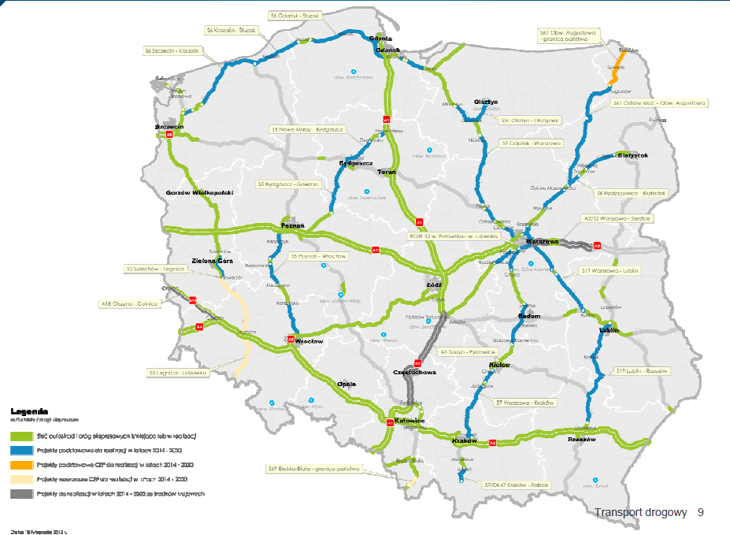
Wystąpienie „efektu korytarza”

Slide 16
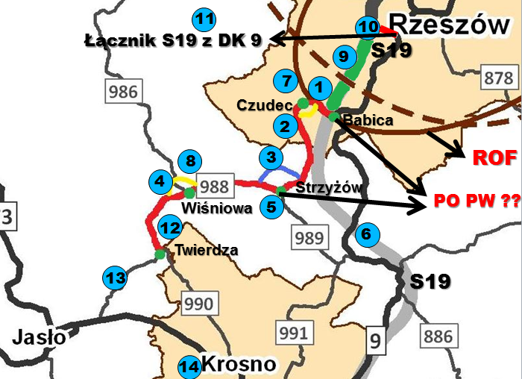
Rozbudowa drogi wojewódzkiej 988 oraz budowa drogi S-19 na odcinku Kielanówka - Babica

Slide 17
1. Rozbudowa drogi wojewódzkiej nr 988 na odcinku Babica – Twierdza – I etap
2. W ramach rozbudowy drogi wojewódzkiej nr 988 zaplanowano budowę obwodnicy Czudca – etap II
3. Budowa obwodnicy Strzyżowa – I etap
4. W ramach rozbudowy drogi wojewódzkiej nr 988 zaplanowano budowę obwodnicy Wiśniowej – etap II
5. Potencjalne tereny Podstrefy SSE Euro - Park Mielec w Strzyżowie 13 ha terenów inwestycyjnych
6. Planowana do realizacji przez GDDKiA droga ekspresowa S19 Rzeszów – Barwinek
7. Potencjalna droga lokalna w okolicach Czudca
8. Potencjalna droga lokalna w okolicach Wiśniowej
9. Zarząd Województwa Podkarpackiego zgłosił uwagi aby wpisać jako priorytetowy odcinek drogi ekspresowej S19 na odcinku od węzła Rzeszów – Południe do węzła zlokalizowanego w rejonie Babicy do Dokumentu Implementacyjnego do Strategii Rozwoju Transportu do roku 2020
10. Odcinek drogi ekspresowej od węzła Rzeszów – Południe (Kielanówka) do węzła Świlcza DK 4 (bez węzła) - na wyżej wymienione zadanie GDDKiA w Rzeszowie ogłosiła postępowanie przetargowe 14 czerwca 2013r.
11. Planowany do budowy łącznik pomiędzy węzłem Rzeszów Południe na drodze ekspresowej S19 z drogą krajową nr 9 II etap współfinansowanie PO IiŚ, w pierwszym etapie wybudowano połączenie drogi krajowej nr 9 do ulicy Przemysłowej w Rzeszowie ze środków z RPO WP 2007 – 2013
12. Linia kolejowa nr 106, przebudowana z RPO WP 2007 – 2013 I etap, odcinek Czudec - Boguchwała ok 10 km do przebudowy z RPO WP 2014 – 2020
13. Przebudowany odcinek drogi wojewódzkiej nr 988 ze środków ZPORR i PHARE
14. Podstrefa Mieleckiej Specjalnej Strefy Ekonomicznej w Krośnie

Slide 18
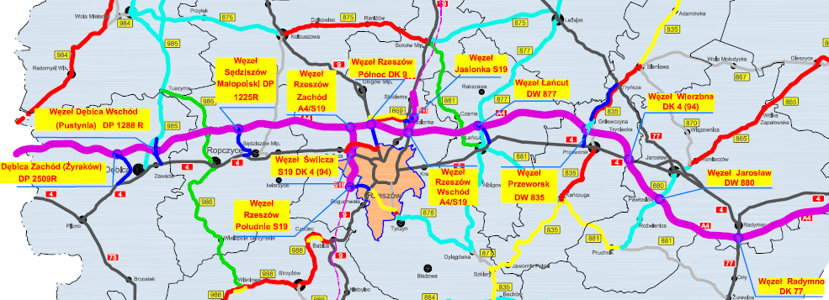
Budowa łączników z autostradą A4 oraz drogą ekspresową S-19

Slide 19
Projekt RPO WP 2014-2020 został pozytywnie zaopiniowany przez:
Podkarpackiego Państwowego Wojewódzkiego Inspektora Sanitarnego pismem z dnia 13 lutego 2014 r.,
Zespół ds. Infrastruktury, Rozwoju Lokalnego, Polityki Regionalnej i Środowiska Komisji Wspólnej Rządu i Samorządu Terytorialnego w dniu 19 lutego 2014 r.,
Radę Działalności Pożytku Publicznego Województwa Podkarpackiego w dniu 25 lutego 2014 r.,
Komisję Wspólną Rządu i Samorządu Terytorialnego w dniu 26 lutego 2014 r.
Międzyresortowy Zespół ds. Programowania i Wdrażania Funduszy Strukturalnych i Funduszu Spójności UE w dniu 20 marca 2014 r.
Ministerstwo Infrastruktury i Rozwoju w dniu 8 kwietnia 2014 r.

Slide 20
Negocjacje dokumentów na lata 2014-2020
Umowa Partnerstwa:
5 marca 2014 - oficjalna inauguracja negocjacji w Brukseli i przekazanie uwag Komisji Europejskiej do Umowy Partnerstwa,
17-21 marca 2014 r. - I runda negocjacji, Warszawa,
7-10 kwietnia 2014 r. - II runda negocjacji, Bruksela,
10-30 kwietnia 2014 r. – dodatkowe uzgodnienia z KE,
5 maja – przekazanie ostatecznego projektu UP przez system SFC.
Programy krajowe:
Marzec 2014 r. – oficjalne przekazanie projektów przez SFC,
Uwagi KE – sukcesywnie
Przewidywane zakończenie negocjacji – lipiec 2014 r.
Programy regionalne
10/11 kwietnia – projekty przekazane KE
Uwagi KE – najpóźniej w ciągu 3 miesięcy od otrzymania programów
Konieczność dostosowania projektów do ostatecznej wersji UP,
Przewidywane zakończenie negocjacji – październik/listopad 2014

Slide 21
Harmonogram dalszych prac nad RPO WP 2014-202
Przesłanie do KE projektu RPO WP 2014-2020 (wersja z 9 kwietnia 2014 r.) za pośrednictwem systemu informatycznego SFC – 10 kwietnia 2014 r.
Negocjacje projektu RPO WP 2014-2020 z Komisją Europejską – II – IV kwartał 2014r.
Zgodnie z art. 29 ROZPORZĄDZENIA PARLAMENTU EUROPEJSKIEGO I RADY (UE) NR 1303/2013 z dnia 17 grudnia 2013 r.:
Komisja przedstawia swoje uwagi w ciągu trzech miesięcy od daty przedłożenia Programu. Państwa członkowskie dostarczają Komisji wszystkich niezbędnych dodatkowych informacji oraz, w stosownych przypadkach, wprowadzają zmiany w projekcie Programu,
zgodnie z przepisami dotyczącymi poszczególnych funduszy Komisja przyjmuje każdy Program nie później niż sześć miesięcy po jego przedłożeniu przez państwo członkowskie, pod warunkiem że wszystkie uwagi przedstawione przez Komisję zostały odpowiednio uwzględnione, jednak nie wcześniej niż dnia 1 stycznia 2014 r. lub przed przyjęciem przez Komisję decyzji przyjmującej umowę partnerstwa.
Prace nad dokumentem uszczegóławiającym RPO WP 2014-2020 – II – IV kwartał 2014 r.
Przyjęcie RPO WP 2014-2020 przez KE, a następnie przez ZWP – IV kwartał 2014 r.

Slide 22
Urząd Marszałkowski Województwa Podkarpackiego Departament Rozwoju Regionalnego al. Łukasza Cieplińskiego 4, 35-010 Rzeszów tel. 017/ 747 64 66 mail: drr@podkarpackie.pl www.rpo.podkarpackie.pl
Dziękuję Państwu za uwagę

